Slide 1
바로 써먹는 스프링 시큐리티 OAuth2 Client 사실 바로 써먹지 못하고 제대로 쓰려면 공부할거 진~짜 많지만, 나쁘지 않은 코드로 빠르게 시작해 휘뚜루마뚜루 해보자!
백엔드 데브코스 4기: 에프팀
고예성
Notes:
안녕하세요.
스프링 시큐리티를 주제로 발표를 하게 된
백엔드 데브코스 4기 고예성입니다.
지금부터 발표를 시작하도록 하겠습니다.

Slide 2
목차
1) 스프링 시큐리티의 인증과정 핵심요약
2) OAuth2 인증과정(Authorization Code Grant) 핵심요약
3) 코드로 알아보는 인증 과정
3-1) JWT를 통한 인증/인가(OAuth2 X)
3-2) 스프링 시큐리티 OAuth2 Client를 이용한 인증/인가 과정
Notes:
발표 순서는 다음과 같습니다.
큰 틀에서 스프링 시큐리티의 인증/인가 과정과
Authorization code grant 과정을 알아보고
JWT, OAuth2 client를 이용한 인증/인가 코드를 살펴보겠습니다.

Slide 3
스프링 시큐리티의 인증과정
Notes:
첫 번째로 스프링 시큐리티의 인증과정입니다.

Slide 4
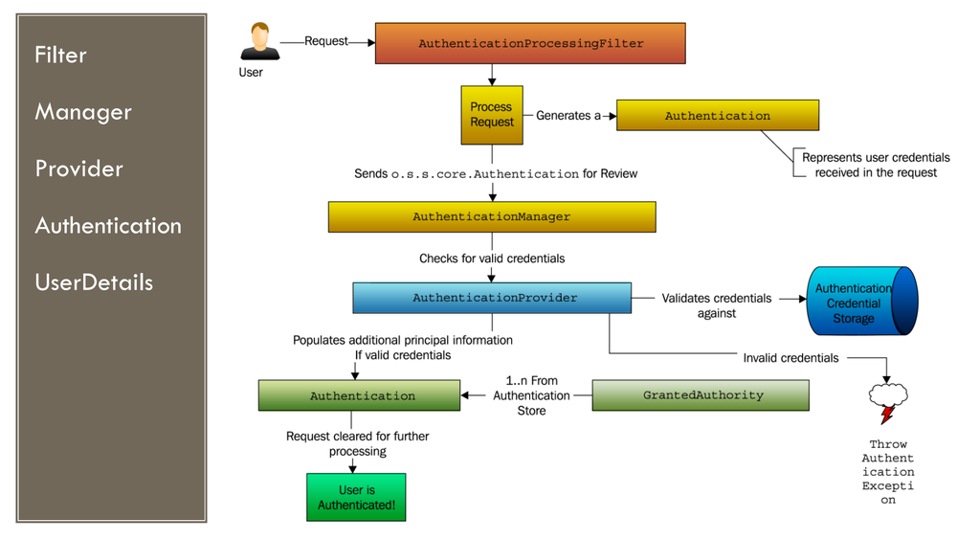
스프링 시큐리티의 인증과정
Notes:
여러분들은 데브코스에서 스프링 시큐리티를 공부하면서
이 그림을 한 번쯤 보셨을 겁니다.
이 그림에 나타난 과정을 대략적으로 이해하셔야
스프링 시큐리티를 이해하고 사용하실 수 있습니다.
로그인 방식이 어떤 것이던 스프링 시큐리티를 이용한다면
위의 과정을 거치기 때문입니다.
그래서 본론에 앞서 위 과정을 큰 틀에서 핵심만 알아보도록 하겠습니다.

Slide 5
스프링 시큐리티의 인증과정
Request
{
”email”: “yeasung67”
“password”: 12345
}
Authentication
(사용자 인증 완료 X)
Notes:
스프링 시큐리티는 웹 보안에 필요한 다양한 필터를 가지고 있습니다.
이러한 필터들이 체인처럼 연결되어 있기 때문에,
이를 Filter Chain이라 부릅니다.
이때 인증은 필터 체인 중 Authentication Filter에서 일어나게 됩니다.
먼저 사용자는 서비스에 아이디와 비밀번호를 입력하여 로그인을 합니다.
Authentication Filter는 사용자 요청으로부터 입력한
로그인 정보를 바탕으로 Authentication 객체를 만듭니다.
이때 Authentication 객체는 아직 인증이 완료된 정보가 아니란 것을 기억해주세요.

Slide 6
스프링 시큐리티의 인증과정
Notes:
사용자가 입력한 아이디와 비밀번호 정보를 가진 Authentication 객체는 Authentication Manager에게 전달됩니다.
Authentication Manager는
authenticate라는 메소드를 제공하는 인터페이스입니다.
이 인터페이스는 Provider Manager에 의해 구현됩니다.
Provider Manager는 Provider라는 객체를 가지고 있습니다.
Provider는 여러 개를 가질 수 있는데,
이 Provider의 인증 메소드를 실행하여
Authentication에 입력된 정보를 인증합니다.
요약하면 Authentication 객체가
AuthenticationProvider 타입의 객체에 전달되고
Authentication 객체에 담긴 정보를
Provider 객체에 의해 인증을 진행하게 됩니다.
오른쪽에 보시면 Authentication Credential Storage가 보이실 겁니다.
이름이 어렵게 느껴지실 수 있는데, 간단하게 MySQL 같은 DB라고 생각하면 됩니다.
Provider는 여기에 저장된 회원정보와 비교하여
입력된 데이터가 올바른지 확인합니다.

Slide 7
스프링 시큐리티의 인증과정
Notes:
거의 다왔습니다!
만일, Provider에 의해 인증이 성공했다면
추가적인 인증정보를 추가하여 Authentication 객체를 만들어냅니다.
필수적으로 Authority 정보를 넣어줘야하는데요.
시큐리티 공부를 하면서 ROLE_USER, ROLE_ADMIN과 같은
권한을 부여하는 것을 보셨을 겁니다.
이 정보가 있어야만 권한에 따른 접근이 가능하기 때문에 반드시 넣어줘야 합니다.
완전한 인증정보가 있는 Authentication은
SecurityContextHolder객체에 저장됩니다.
이 객체는 인증 결과를 저장하는 객체인데요.
전역적으로 사용가능합니다.
전역적으로 사용 가능한 이유는
기본적으로 스레드 별로 이 객체를 따로 갖고 있기 때문인데요.
이에 대한 자세한 설명은 패스하겠습니다.
다만, 이 객체가 완전한 인증 정보를 저장하고 있다는 것만 기억해주세요!

Slide 8
스프링 시큐리티의 인증과정
Notes:
어떤 객체에서든 SecurityContextHolder에 접근할 수 있지만,
저희 인증 과정의 주체는 Authentication Filter입니다.
그래서 위의 모든 과정이 끝나면 Authentication Filter에서
SecurityContextHolder에 인증정보를 넣어주고 다음 필터로 진행합니다.
만일 인증과정 중 인증요청한 데이터가 불일치하는 경우,
Authentication Exception이 발생하여 인증에 실패하게 됩니다.
복잡해보이지만 생각보다 별거 없다고 생각해주세요!
결국 요청한 데이터가 일치하는지 판단하고
일치한다면 권한 정보를 추가로 더 넣어주는 것 뿐입니다!

Slide 9
OAuth2 인증과정 (Authorization Code Grant) 핵심요약
Notes:
그 다음은 authorization code grant에 관한 설명입니다.

Slide 10
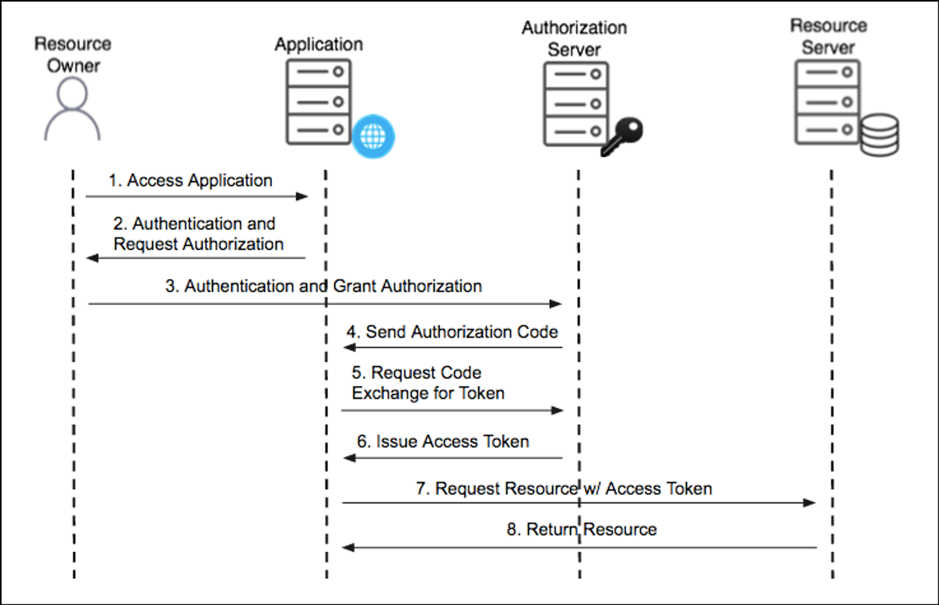
OAuth2 인증과정(Authorization Code Grant) 핵심요약
Notes:
OAuth2 인증과정을 핵심만 요약해보겠습니다.
여기서 OAuth2의 기본적인 용어는 설명하지 않겠습니다.
저희가 프로젝트 혹은 앞으로도 많이 사용할 인증방식은
Authorization Code Grant방식일 것입니다.
따라서 Authorization Code Grant를 기준으로 설명하겠습니다.
제가 설명할 때 그림에 표시된 번호를 잘 따라가 주시기 바랍니다.
설명이 이해가 안된다면,
카카오 로그인을 가정하여 들으시면 이해가 한결 쉬우실 겁니다!

Slide 11
OAuth2 인증과정(Authorization Code Grant) 핵심요약
카카오
인증서버
서비스 사용자
예성
서버
Notes:
1번, Resource Owner는 브라우저(프론트엔드)로 저희가 구현한 서버에 접속할 것입니다.
2번, 이때, ‘사용자 프로필＇과 같이 인증/인가가 필요한 영역에 접근하게 된다면,
Application 서버는 사용자 인증을 요구하게 됩니다.
3번, Resource Owner는 사용자 정보를 입력합니다.
아이디 비밀번호와 같은 것이겠죠?
이때 아이디 비밀번호는 Application server가 아닌
Authorization server가 갖고 있습니다.
그래서 이러한 정보를 Authorization Server에게 전달합니다.
이는 OAuth의 기본적인 배경지식이니 잘 아실거라 믿고 넘어가겠습니다.

Slide 12
OAuth2 인증과정(Authorization Code Grant) 핵심요약
예성
서버
카카오
인증서버
카카오
인가서버
Notes:
4번, 사용자 정보를 받은 Authorization Server는 인증을 진행합니다.
인증정보가 일치하면 Authorization Code를 Application Server로 전달합니다.
5번, Application Server는 이 코드를 가지고
Authorization Server에 토큰을 발급해달라고 요청합니다.
6번, Authorization Server는 Access Token과 Refresh Token을 발급해줍니다.
이 그림에는 AccessToken발급만 나와있지만,
보안상의 이유로 일반적으로 Refresh Token도 함께 발급합니다.
참고로 이렇게 발급된 Refresh Token은 Application Server에 저장해야 합니다.
그래야 이 토큰을 가지고 AccessToken을 다시 발급받을 수 있기 때문입니다.
7번, Application Server는 발급 받은 토큰을 가지고
Resource Server에게 필요한 사용자 정보를 요구합니다.
이때, 아까 발급받은 AccessToken을 가지고 요구합니다.
8번, Resource Server은 AccessToken의 유효성을 판별합니다.
유효하다면, 사용자가 허가한 개인정보를 Application Server에게 전달합니다.
이때 받은 정보를 Application Server에 저장하여 휘뚜루마뚜루 하시면 됩니다.

Slide 13
코드를 통해 알아보는 인증 과정
Notes:
이제 본격적으로 코드를 통해 알아보겠습니다.

Slide 14
코드를 통해 알아보는 인증 과정
JWT를 이용한 인증/인가(OAuth2 X)
OAuth2 Client를
이용한 인증/인가
Notes:
JWT를 이용한 일반회원 인증/인가,
OAuth2 Client를 이용한 소셜 인증/인가
이렇게 두 파트로 나눠서 진행하도록 하겠습니다.
아까 제가 앞에서 설명했던 인증과정 그림과 함께 이해하는 시간을 가질 것이니
걱정 말고 따라와주세요!
그 전에 제가 구현한 코드에 관해
기본적인 배경지식이 있어야 할거 같다는 생각이 들었습니다.
그래서 JWT와 OAuth에 관련된 코드 말고
그 외의 코드를 핵심적인 부분만 설명하도록 하겠습니다.
제가 설명하는 클래스의 필드와 필드명은
자유롭게 바꿔서 사용하시기 바랍니다.

Slide 15
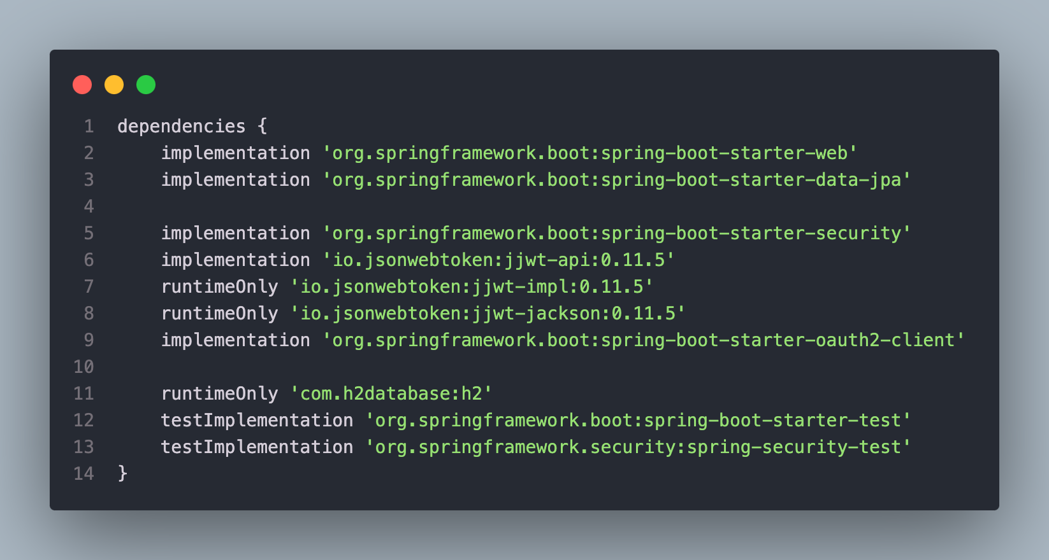
코드를 통해 알아보는 인증 과정
Notes:
먼저 의존성입니다.
스프링 시큐리티는 최신 버전인 6을 사용한 것이 아닌
시큐리티 5.7.11을 사용했습니다.
그리고 jwt 라이브러리는 jjwt라는 라이브러리를 사용했습니다.
최신버전이 아닌 예전버전을 사용한 이유는 최신 방식으로 설정하고
자료를 찾는데 시간이 들기도 하고 시큐리티에 관해 이해하는데,
버전이 중요한 것이 아니고 자료가 많은 예전버전이 낫겠다 싶어서 입니다.

Slide 16
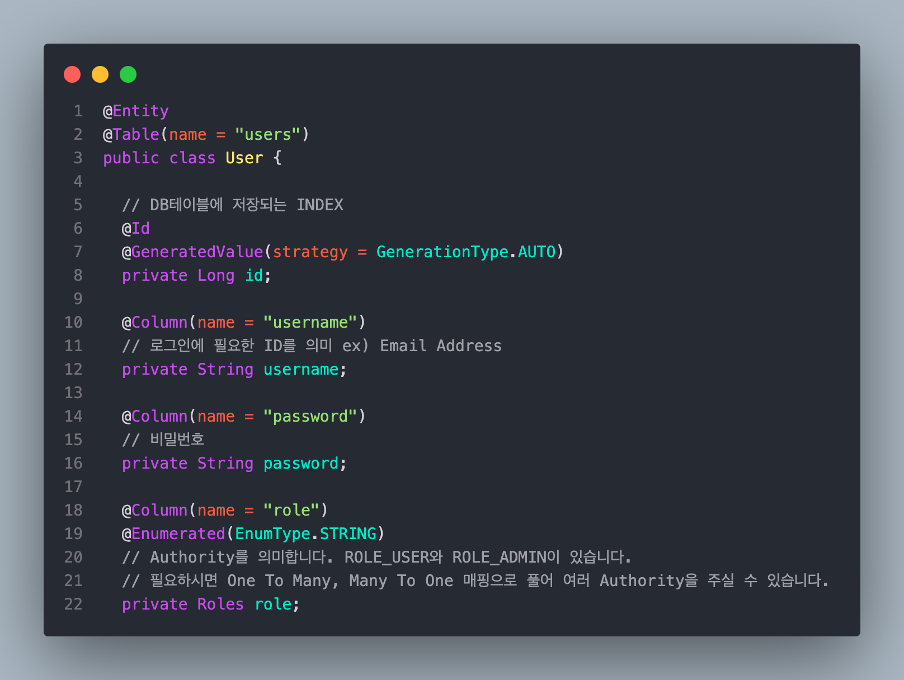
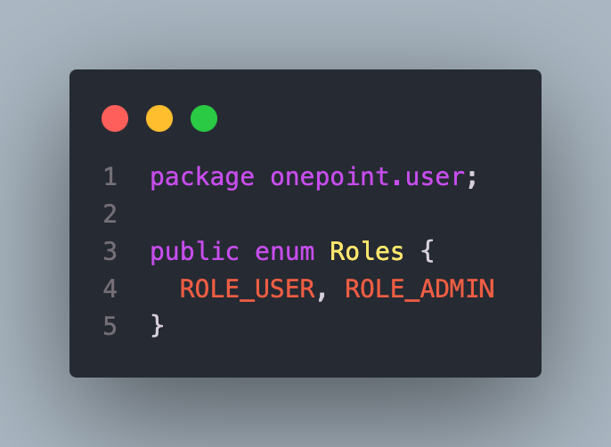
코드를 통해 알아보는 인증 과정
Notes:
User 클래스입니다.
Username 컬럼은 로그인에 필요한 id를 의미합니다.
예를들면 이메일 주소 같은 거겠죠?
Password는 로그인에 필요한 비밀번호입니다.
Role은 권한, Authority를 의미합니다.
현재 Role에는 Role_USER와 ROLE_ADMIN이 있습니다.
저는 유저당 하나의 권한만 갖도록 했지만,
Role과 User간의 연관관계를 풀던, String 값으로 놓던
다양한 방법을 통해 여러 권한을 부여할 수 있습니다.
이 부분은 알맞게 바꿔서 사용해주세요.

Slide 17
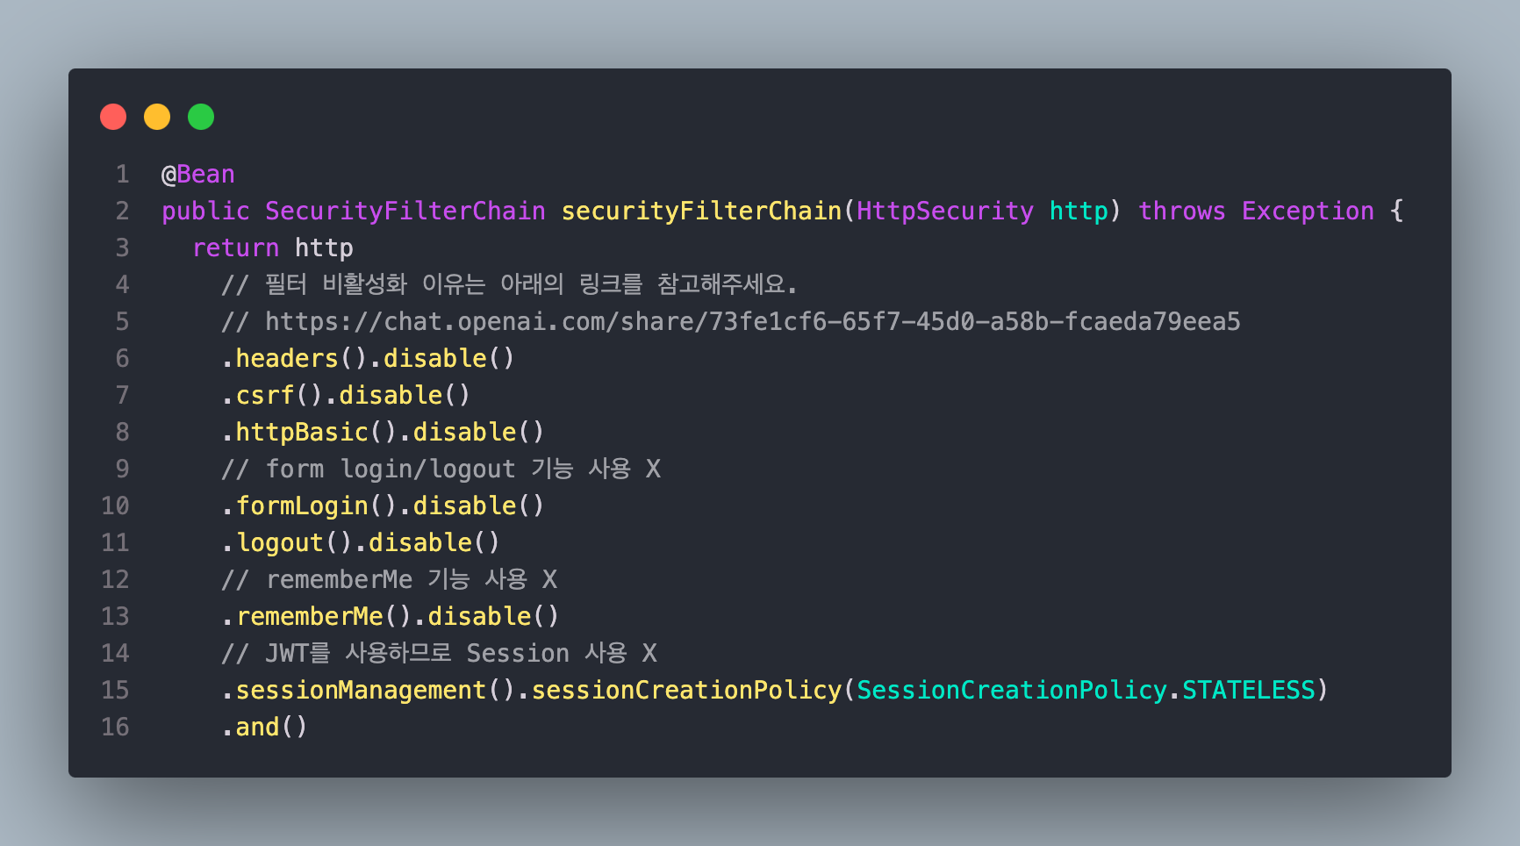
코드를 통해 알아보는 인증 과정
Notes:
다음은 SecurityFilterChain에 관한 설정입니다.
시간 관계상 필터 설정을 모두 설명해드릴 수 없어
핵심부분만 설명하겠습니다.
저희는 기본적으로 JWT를 이용하여 인증/인가를 진행할 것입니다.
따라서 위에서 필요없는 필터들을 비활성화해야 합니다.
비활성화하는 이유는 구체적으로 언급하지 않겠습니다.
다만, JWT 특성상 필요 없습니다.
궁금하신 분들은 제가 달아놓은 링크를 참고하시기 바랍니다.

Slide 18
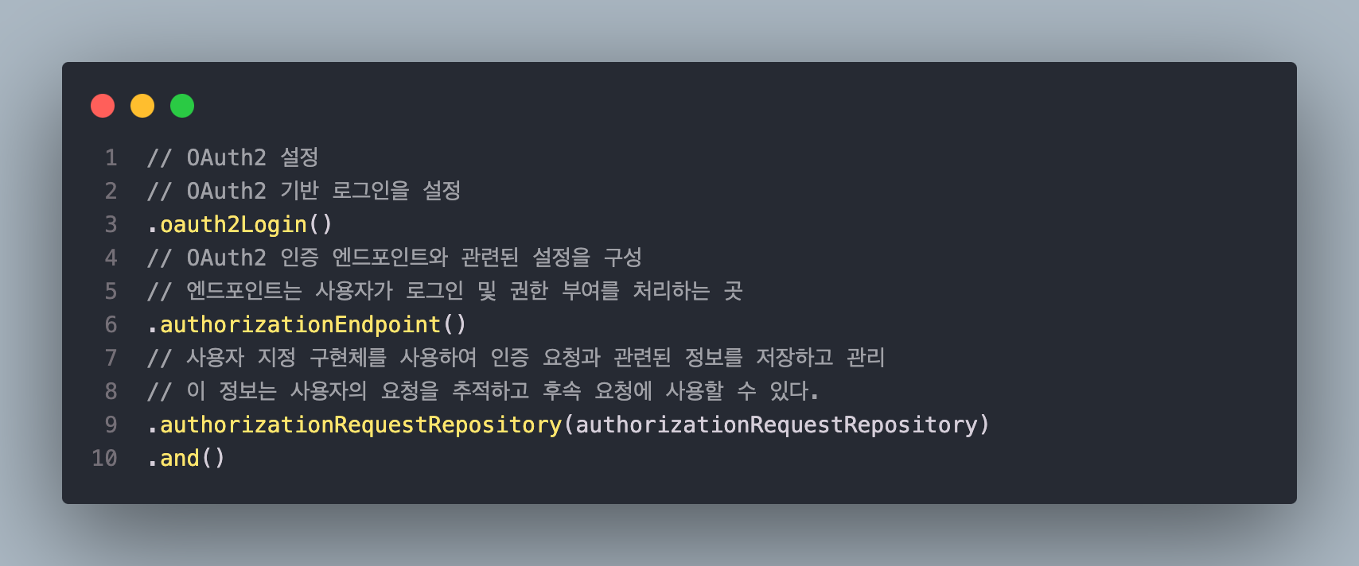
코드를 통해 알아보는 인증 과정
Notes:
계속해서 필터설정에 관한 것입니다.
OAuth2 Client 사용을 위한 필터 설정입니다.
각 필터에 대한 설명은 주석에 달아놓았습니다.
필터 설정은 파라미터에 값을 넣음으로써 바꿀 수 있습니다.
여러분의 서비스에 맞게 바꿔서 사용하시기 바랍니다.
여기서 저는 authorizationRequestRepository에 관한 설정을 변경했습니다.
이 설정을 바꾼 이유는 무상태성을 위해서 입니다.
자세한 내용은 핵심이 아니기 때문에 패스하겠습니다.

Slide 19
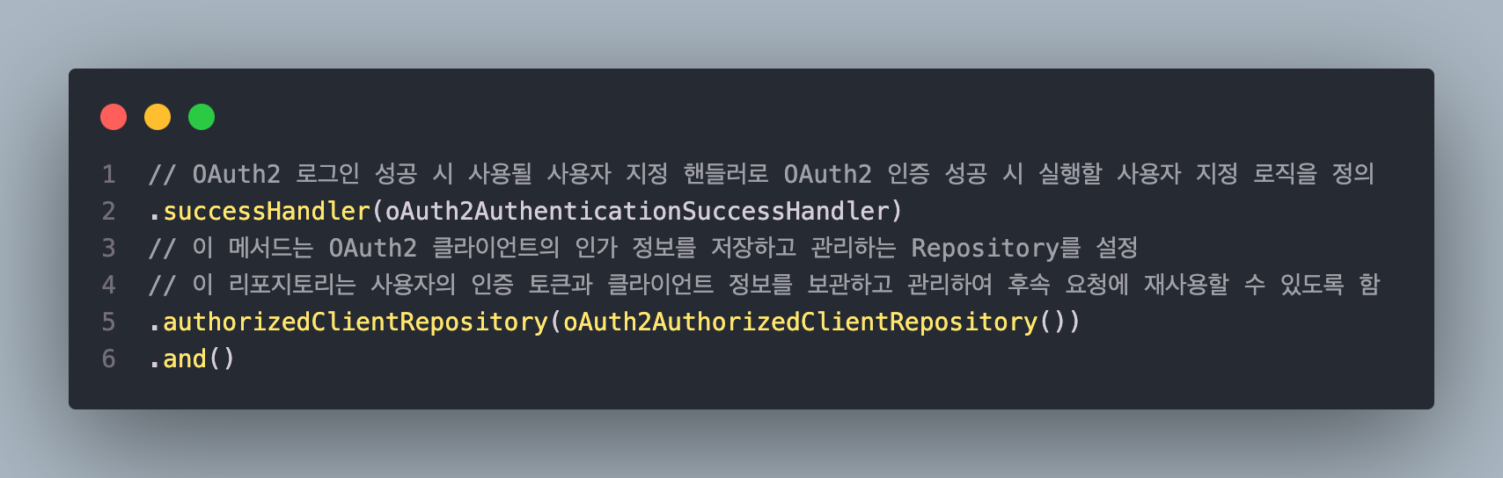
코드를 통해 알아보는 인증 과정
Notes:
successHandler와
authorizedClientRepository에 관한 설정입니다.
successHandler는 인증에 성공했을 때 동작을 수행하는 핸들러입니다.
저의 경우 카카오 서버로부터 인증에 성공했을 때,
사용자가 사용할 AccessToken과 RefreshToken을 생성한 후
JSON으로 반환하기 위해 만들었습니다.
authorizedClientRepository는 카카오로부터 인증이 완료되면
카카오가 제공하는 AccessToken과 RefreshToken을 저장하기 위해 사용합니다.
자세한 내용은 구현 코드를 보면서 알아보겠습니다.

Slide 20
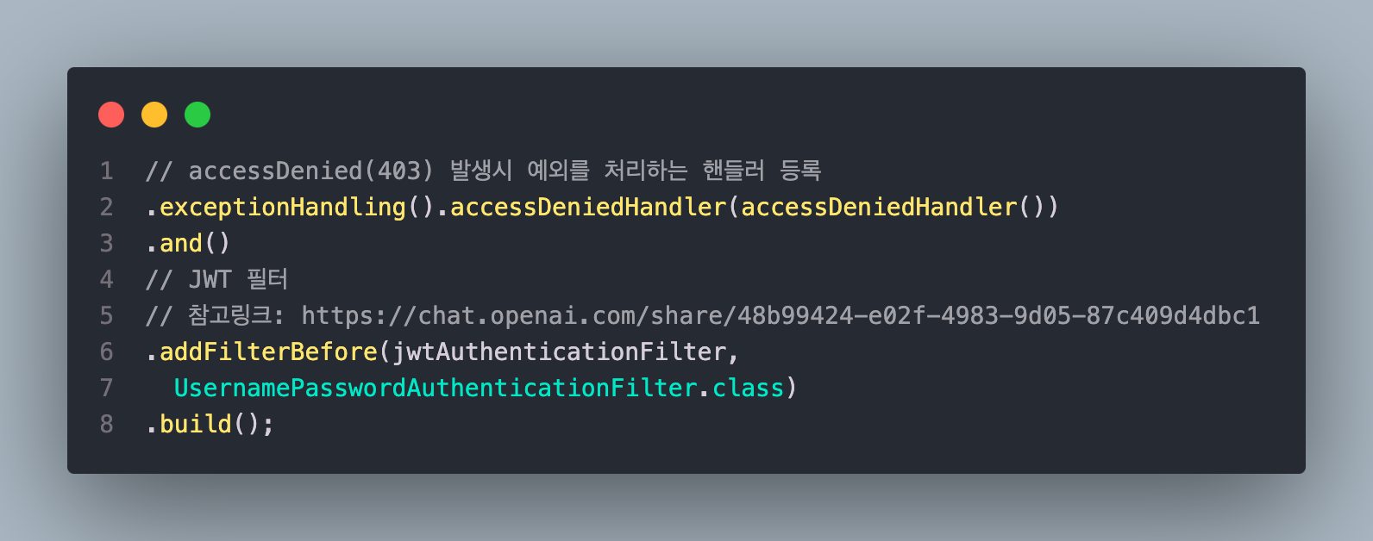
코드를 통해 알아보는 인증 과정
Notes:
다음은 exceptionHandling입니다.
403에러인 accessDenied가 발생했을 때,
어떤 동작을 수행할지 커스텀 핸들러를 등록할 수 있습니다.
>> 마지막으로 JwtAuthentication 필터를 추가했습니다.
필터를 UsernamePasswordAuthenticationFilter 이전에 추가했는데요.
그 이유는 JWT 인증이 다른 인증보다 먼저 수행되게 하여,
추후 필터들에 의한 불필요한 인증이 발생하지 않기 위해서 입니다.

Slide 21
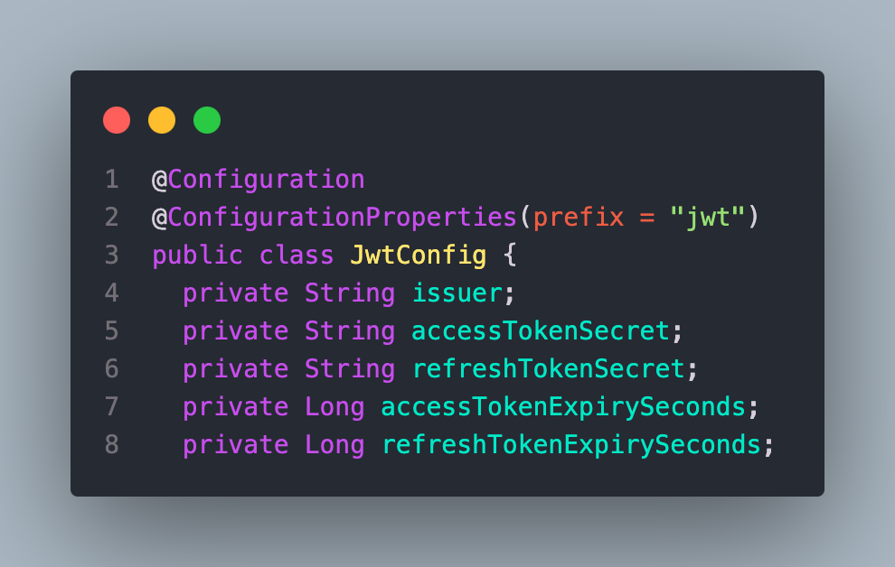
코드를 통해 알아보는 인증 과정
Notes:
마지막으로 JWT를 생성하는데 있어 필요한 설정(속성) 클래스입니다.
저희는 Access Token과 Refresh Token을 모두 생성해야 하므로
두 토큰에 대한 설정 값을 부여했습니다.
자세한 설정 값은 application.yml 파일을 확인하시면 됩니다.

Slide 22
JWT를 이용한 인증/인가 (OAuth2 X)
Notes:
이제 본격적으로 코드를 살펴보겠습니다.

Slide 23
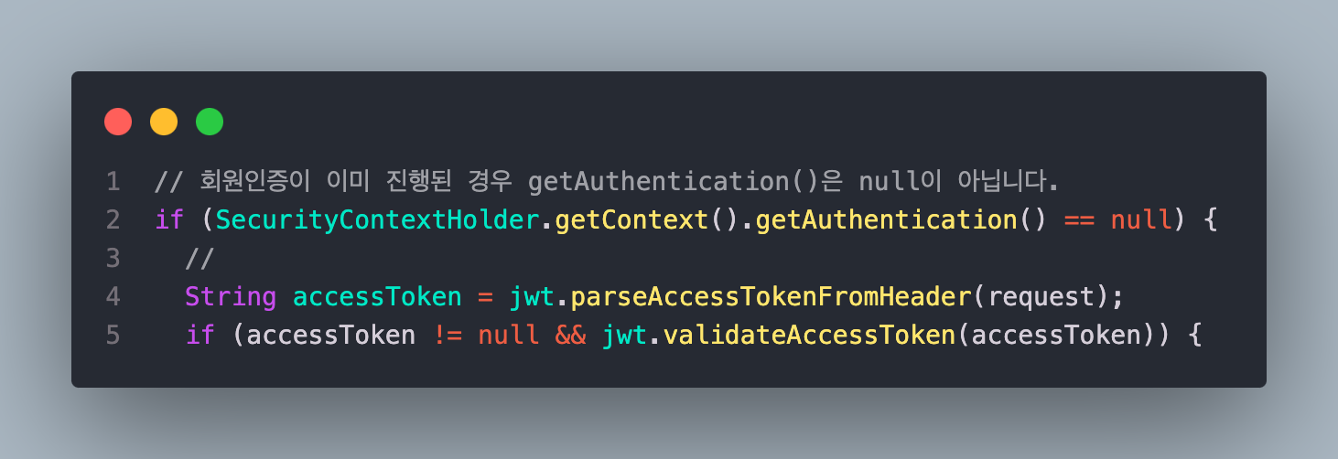
JWT를 이용한 인증/인가(OAuth2 X)
Notes:
저희가 앞서 살펴봤던 스프링 시큐리티 인증 과정 순서대로 따라가보겠습니다.
일단 유저의 요청이 들어오면
SecurityContextHolder에서 인증 정보를 확인해
이미 인증된 사용자인지 확인합니다.
이 값이 null이라면 인증이 안된 상태이고 계속 진행합니다.
그 다음 토큰이 헤더에 있는지 그리고 그 토큰이 유효한지 확인합니다.
만일 토큰이 없거나 유효한 토큰이 아니라면
사용자는 요청한 url에 관한 접근권한이 없는 겁니다.

Slide 24
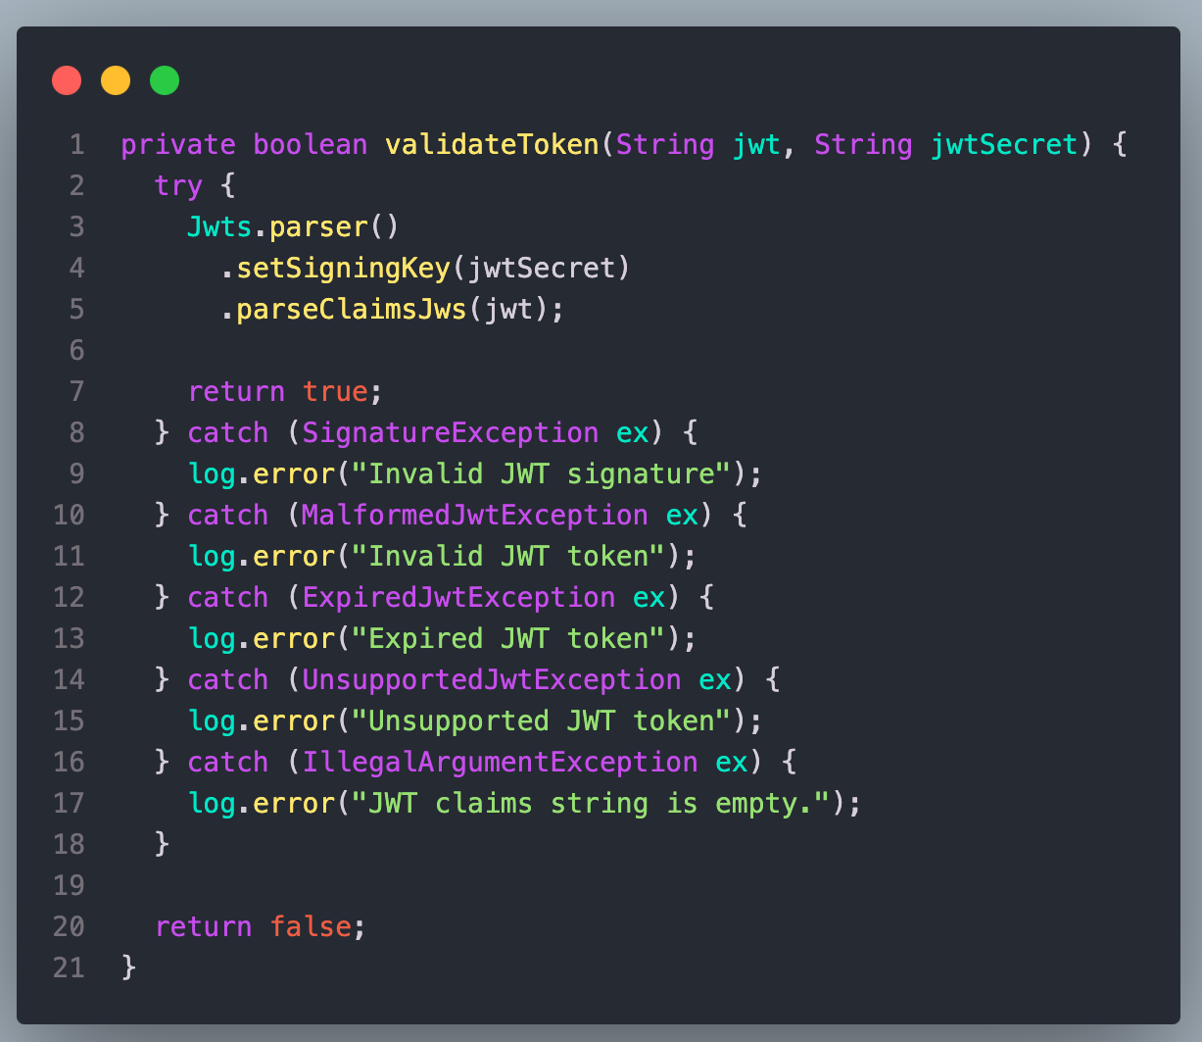
JWT를 이용한 인증/인가(OAuth2 X)
Notes:
토큰의 유효성 검증 코드는 Jwt 객체 안에 들어있습니다.
토큰을 파싱하는 것으로 유효성 검증을 합니다.
이때 jwt와 jwt secret이 필요합니다.
Jwt secret은 access token이냐 refresh token이냐에 따라
다른 값이 들어가야 제대로 유효성이 검증됩니다.

Slide 25
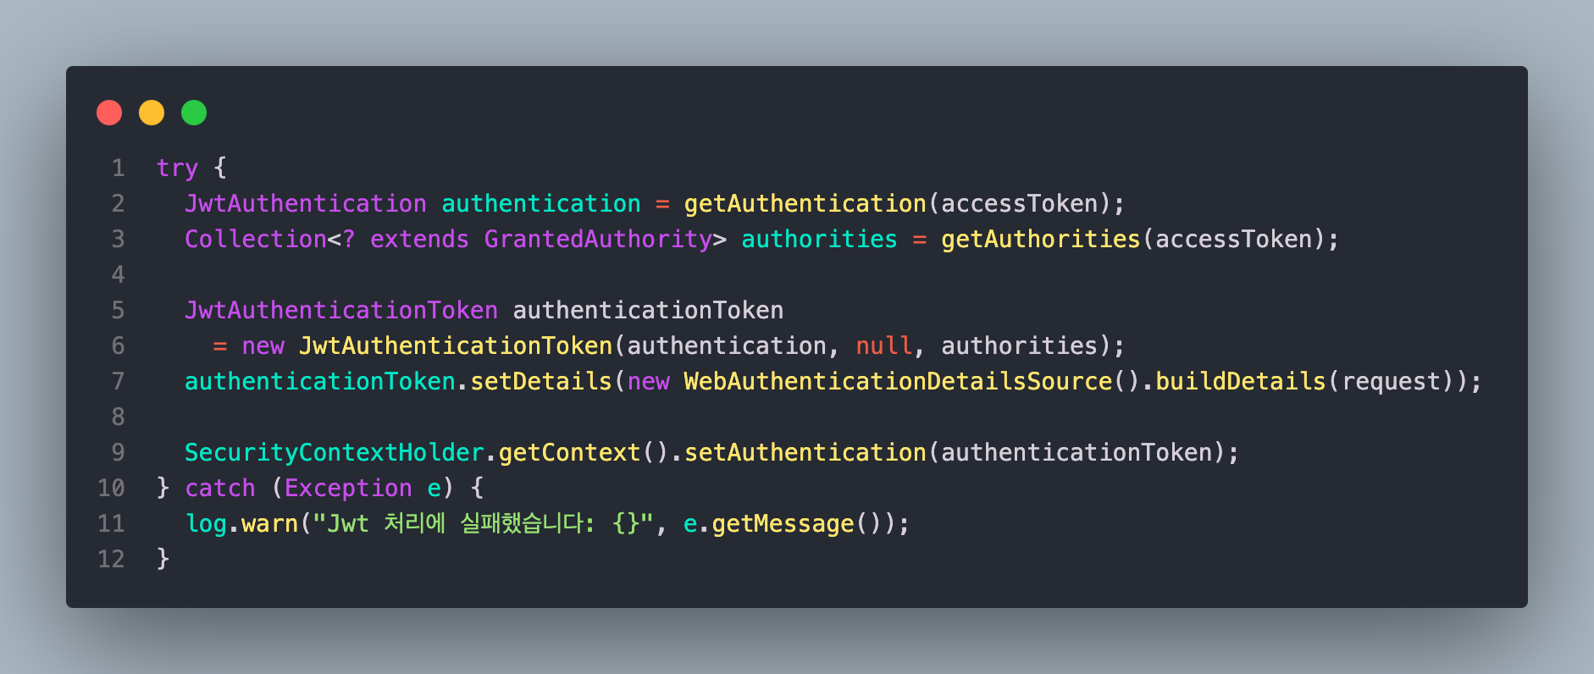
JWT를 이용한 인증/인가(OAuth2 X)
Notes:
이렇게 모든 사전 검증을 진행한 후 토큰으로부터 사용자 정보를 가져옵니다.
여기서 getAuthentication이란 메소드를 보면
JwtAuthentication 객체를 반환합니다.
이것은 아직 인증이 진행되지 않은 유저의 정보가 들어있는 객체입니다.
위의 그림에서 오른쪽 Authentication에 해당하는 거죠.
추가로 토큰에 권한에 관한 정보도 들어있기 때문에
getAuthorites를 통해 토큰에 저장된 권한 정보를 파싱합니다.

Slide 26
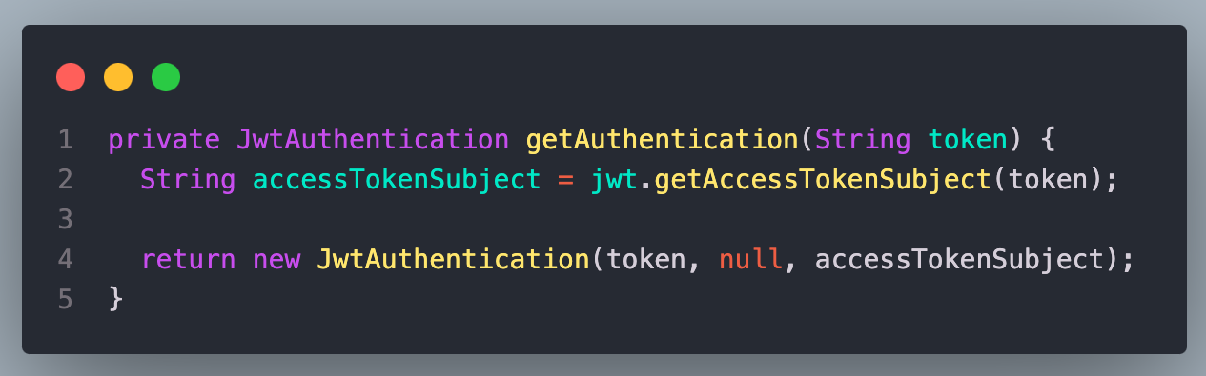
JWT를 이용한 인증/인가(OAuth2 X)
Notes:
getAuthentication 메소드에 들어간 토큰은
jwt 객체로부터 파싱되어 jwt의 subject 정보를 가져옵니다.
여기서 subject 정보는 유저의 로그인 아이디입니다.
Jwt토큰의 subject에 관해 잘 모르신다면 주석의 링크를 참고해주세요.
이 subject는 JwtAuthentication 객체를 만드는데 사용됩니다.

Slide 27
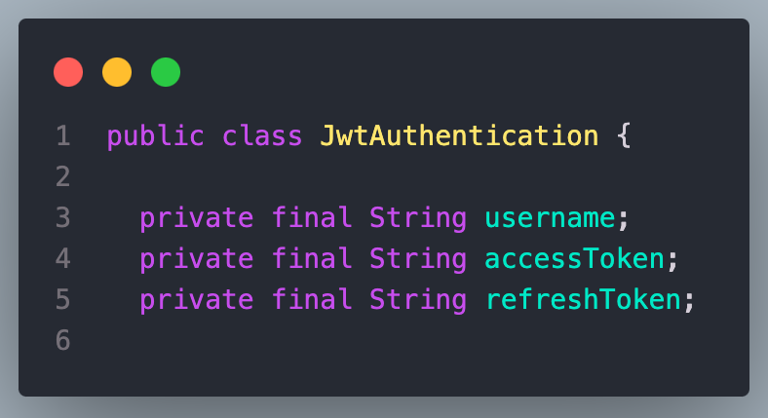
JWT를 이용한 인증/인가(OAuth2 X)
Notes:
JwtAuthentication 객체는 다음과 같이 되어있습니다.
Username에는 로그인 아이디,
accessToken에는 accessToken 값이 들어갑니다.
현재 refreshToken에 관한 정보는 없기 때문에 생성자에서 null을 받았습니다.

Slide 28
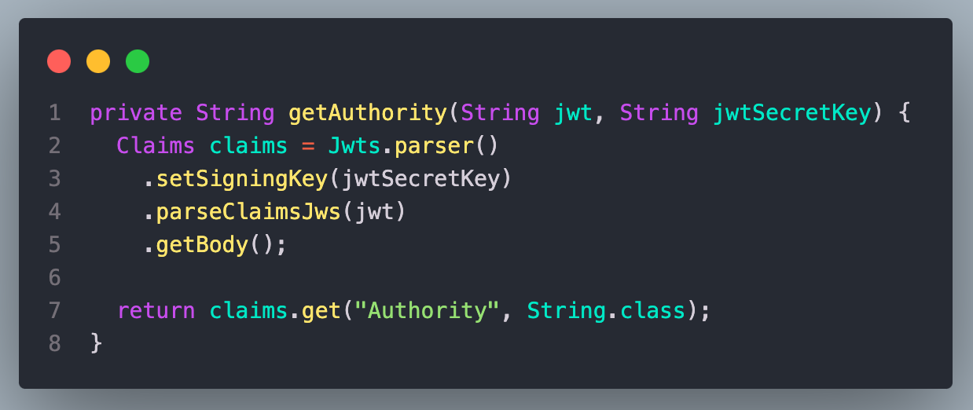
JWT를 이용한 인증/인가(OAuth2 X)
Notes:
getAuthority 메소드에 들어간 토큰은
jwt 객체로부터 파싱되어 Authority 정보를 가져옵니다.
이 Authority 또한 Authentication객체를 만드는데 사용됩니다.

Slide 29
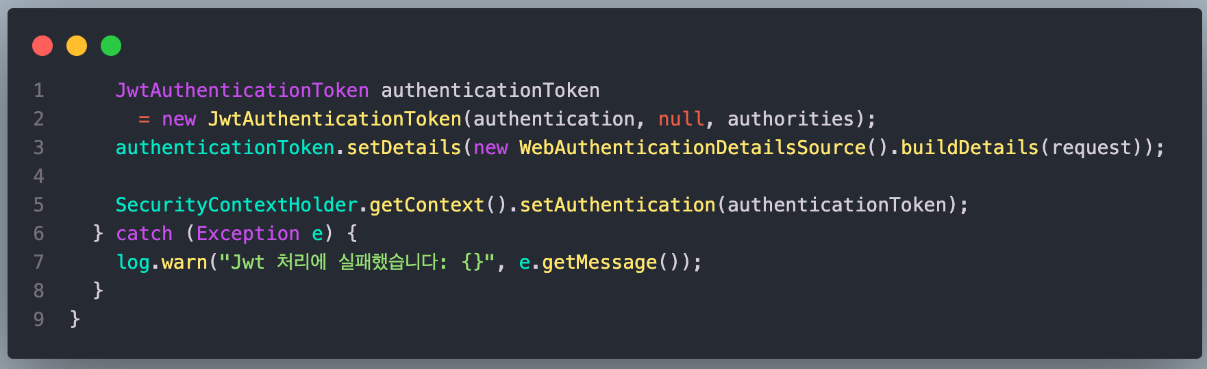
JWT를 이용한 인증/인가(OAuth2 X)
Notes:
잠깐…! 여기서
사용자가 토큰이 아예 없는 경우
그리고 유효한 토큰을 가지고 있는 경우가 나눠집니다.
현재 JwtAuthenticationFilter에 구현된 코드를 보면
데이터가 일치하는지 검증하지 않고 바로 JwtAuthenticationToken이라는
Authentication 상속 객체에 토큰에서 파싱된 값을 넣고 있습니다.
생각해보면, Jwt는 데이터가 조작될 수 없습니다.
만일 유효하지 않은 Jwt가 들어왔다면 파싱조차 제대로 이루어지지 않을거에요.
그렇기 때문에 토큰으로부터 데이터가 모두 정상적으로 파싱되었다면
당연히 유효한 값일 겁니다.
따라서 필터부분에서는 provider에 의한 검증 과정을 제외하고
바로 SecurityContextHolder에 인증 데이터를 넣어줬습니다.
데이터베이스에 접근할 필요도 없으니 성능상으로도 좀 더 우수하겠죠?
그렇다면, 데이터 검증은 언제하게 될까요?

Slide 30
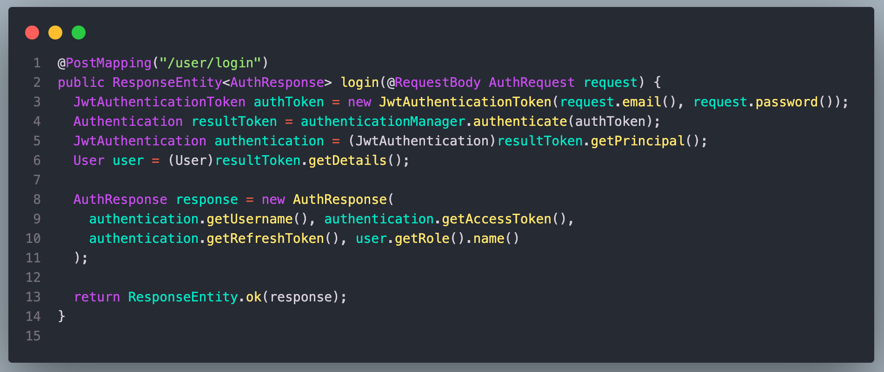
JWT를 이용한 인증/인가(OAuth2 X)
Notes:
바로 로그인을 할 때 이뤄집니다.
위에 코드를 보시면 이메일과 패스워드 값으로 JwtAuthenticationToken 객체를 만들고 있습니다.
이 값은 아직 인증이 진행되지 않은 아이디와 비밀번호가 들어있는 객체입니다.
이 객체가 authenticationManager라는 클래스에 들어가는 것을 볼 수 있습니다.
이 객체에서 유저 검증이 이루어집니다.

Slide 31
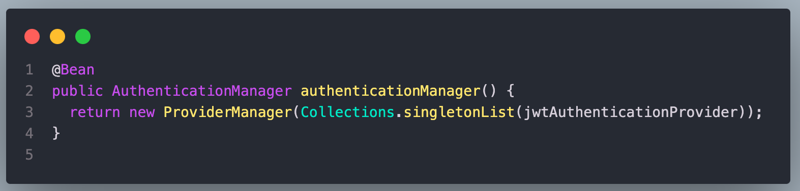
JWT를 이용한 인증/인가(OAuth2 X)
Notes:
AuthenticationManager의 구현체인
ProviderManager가 빈으로 생성되어,
스프링 컨테이너에 의해 관리되도록 만들었습니다.
아까 설명할 때, AuthenticationManager에 있는
Provider들에 의해 인증이 진행된다고 얘기했죠?
ProviderManager의 생성자로
jwtAuthenticationProvider라는 객체가 주입되고 있습니다.
그렇다면 jwtAuthenticationProvider가 무엇인지 살펴봐야겠네요.

Slide 32
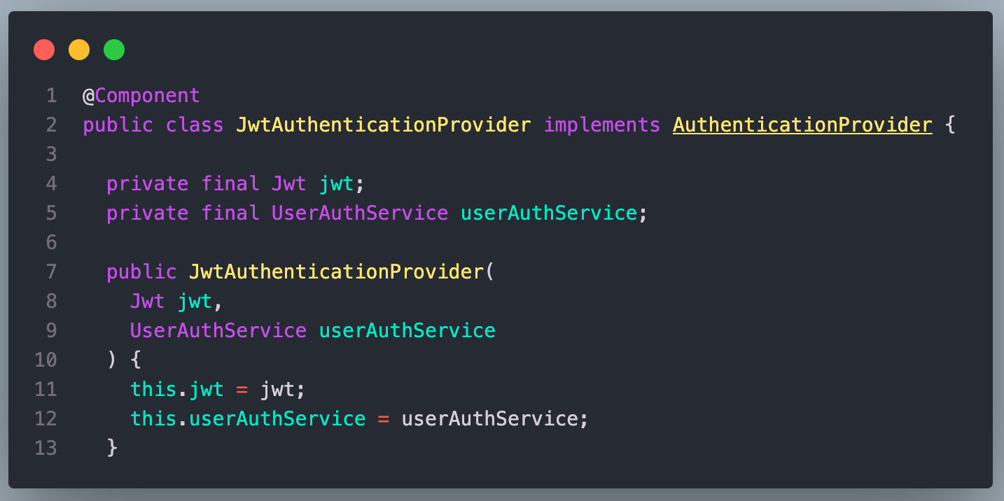
JWT를 이용한 인증/인가(OAuth2 X)
Notes:
JwtAuthenticationProvider 객체입니다.
AuthenticationProvider라는 인터페이스를 상속하고 있습니다.
AuthenticationProvider를 상속해야
AuthenticationManager의 Provider로써의 역할을 수행할 수 있습니다.
필드에는 JWT 객체와 UserAuthService가 있습니다.
이 Provider는 결국 데이터베이스에 있는 값을 가져와 요청으로 들어온
아이디, 비밀번호 데이터와 비교하여 검증만 하면 됩니다.

Slide 33
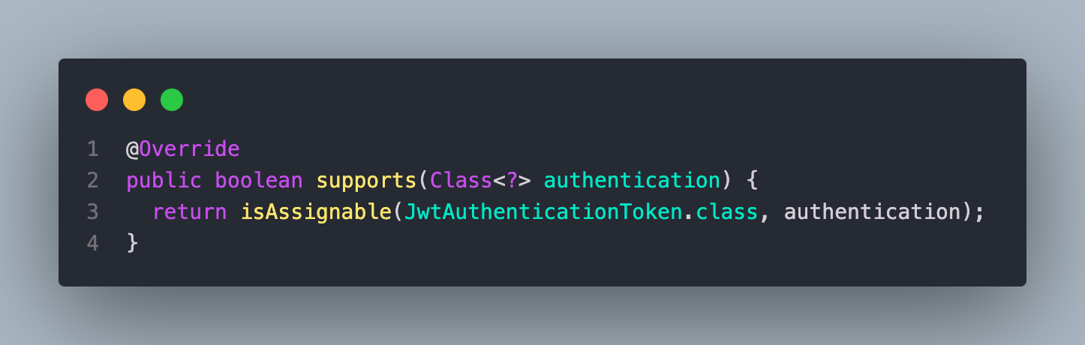
JWT를 이용한 인증/인가(OAuth2 X)
Notes:
JwtAuthenticationProvider에서 오버라이드한 supports 메소드입니다.
이 메소드는 Provider가 검증을 지원하는 authentication 객체 타입을 지정합니다.
만일, authentication 파라미터에
JwtAuthenticationToken가 들어오면 true를 리턴하고
다른 타입의 객체가 들어오면 false를 리턴합니다.
False를 리턴하면 Provider에 의해 검증이 진행되지 않습니다.

Slide 34
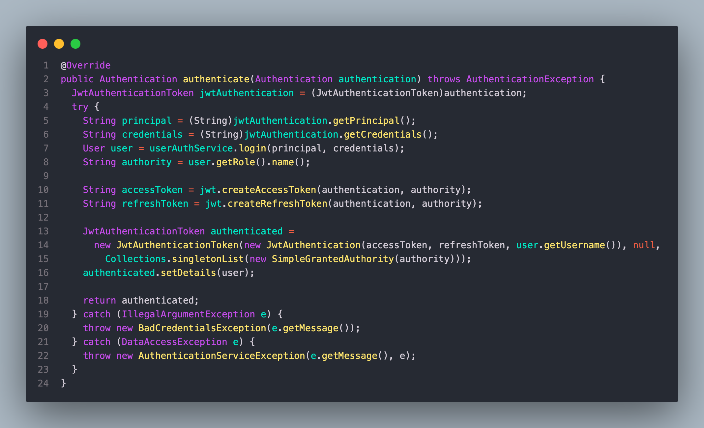
JWT를 이용한 인증/인가(OAuth2 X)
Notes:
JwtAuthenticationProvider에서 가장 중요한 부분입니다.
Authenticate 메소드는 Provider가 파라미터로 들어온
Authentication 객체를 검증하고 인증 정보를 만드는 과정입니다.
저희는 사용자에게 jwt 토큰을 발급해줘야하죠?
사용자 인증이 완료되면 여기서 토큰을 만들어줍니다.
더 자세히 알아보도록 합시다.

Slide 35
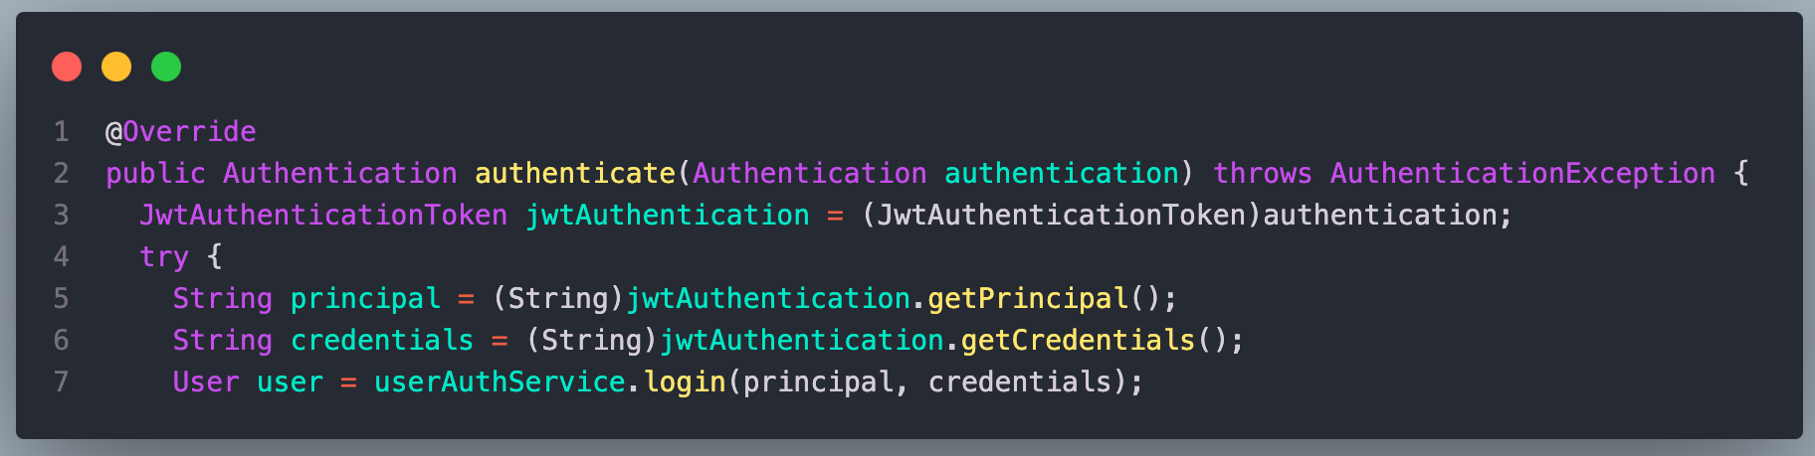
JWT를 이용한 인증/인가(OAuth2 X)
Notes:
먼저 사용자가 입력한 로그인 정보를 authentication으로부터 가져옵니다.
Principal은 아이디인 email, credentials는 비밀번호를 가지고 있습니다.
그리고 userAuthService의 login으로 이 두 값을 집어 넣습니다.

Slide 36
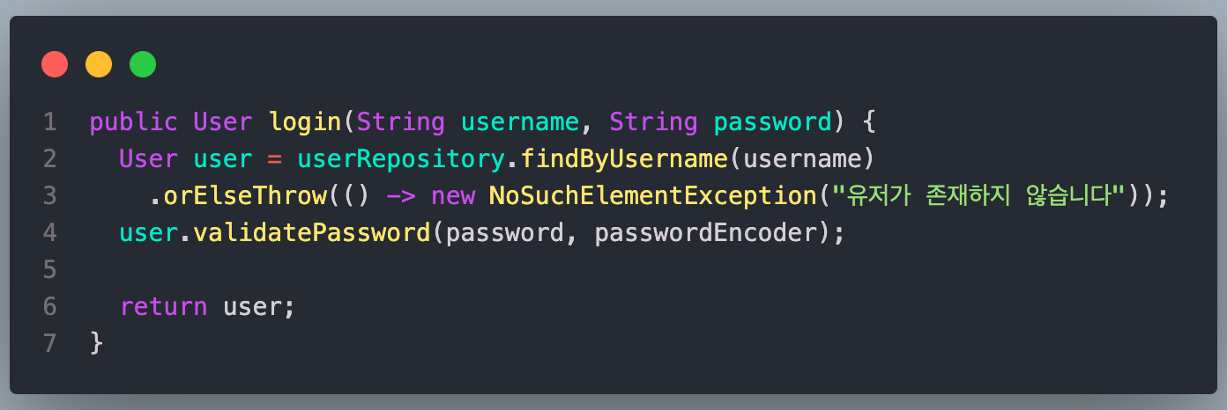
JWT를 이용한 인증/인가(OAuth2 X)
Notes:
UserAuthService의 코드는 다음과 같습니다.
저희가 익히 알고 있는 유저 검증코드죠?
아이디와 비밀번호가 DB에 있는 값과 모두 일치하면
찾아낸 user 객체를 반환합니다.

Slide 37
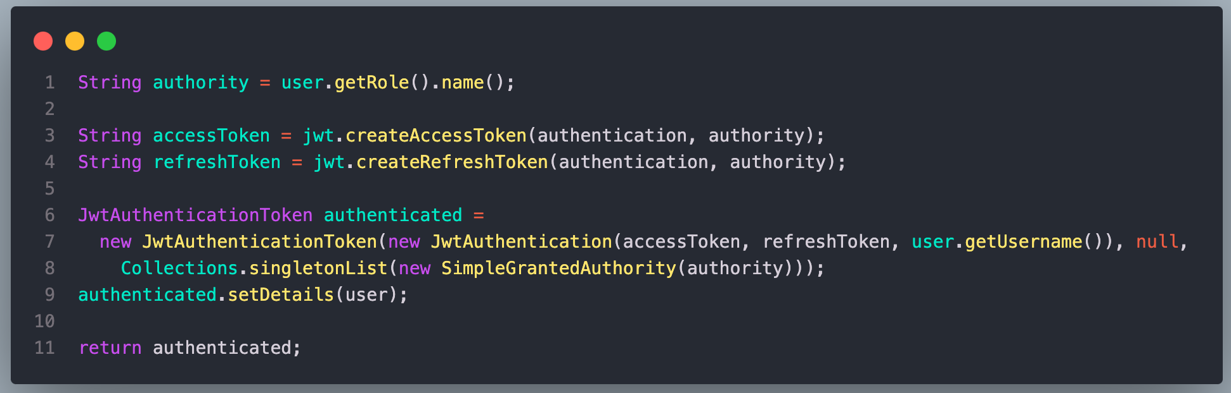
JWT를 이용한 인증/인가(OAuth2 X)
Notes:
이제 다왔습니다!
DB로부터 찾은 유저 객체를 통해 authority를 가져오고
정보를 바탕으로 accessToken과 refreshToken을 만들어냅니다.
아래의 코드는 우리가 아까 JwtAuthenticationFilter에서 봤던 코드와 똑같습니다.

Slide 38
JWT를 이용한 인증/인가(OAuth2 X)
Notes:
혹시 기억이 안나실까봐 직접 비교해보겠습니다.
보이시나요? 위의 코드에서 5에서 7라인과
아래의 코드에서 6에서 9라인이 의미상으로 똑같습니다.

Slide 39
JWT를 이용한 인증/인가(OAuth2 X)
Notes:
4번째 라인에 반환된 resultToken으로 authentication 값을 가져오고
그 값과 유저 권한을 바탕으로 AuthResponse Dto를 만들어냅니다.
들어가는 값을 보면 username 그러니까 로그인 아이디,
accessToken, refreshToken, 권한 정보가 들어갑니다.

Slide 40
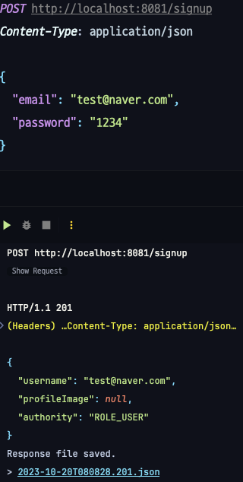
JWT를 이용한 인증/인가(OAuth2 X)
회원가입
Notes:
다음과 같이 회원가입을 진행시켜 테스트했습니다.

Slide 41
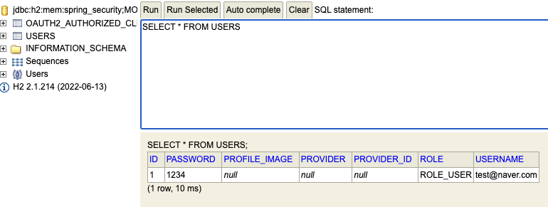
JWT를 이용한 인증/인가(OAuth2 X)
Notes:
H2 데이터베이스를 확인해보면 회원가입에 사용했던 정보가
제대로 들어와 있는 것을 확인할 수 있습니다.

Slide 42
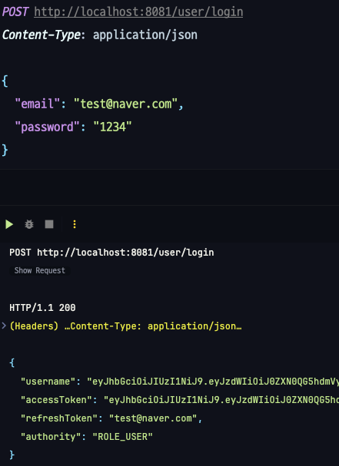
JWT를 이용한 인증/인가(OAuth2 X)
로그인
Notes:
회원인증이 정상적으로 완료된 경우
오른쪽과 같이 액세스토큰과 리플래시 토큰이 발급된 것을 확인할 수 있습니다.

Slide 43
스프링 시큐리티 OAuth2 Client를 이용한 인증/인가 과정
Notes:
마지막으로 OAuth2 client를 이용한 인증/인가 코드입니다.

Slide 44
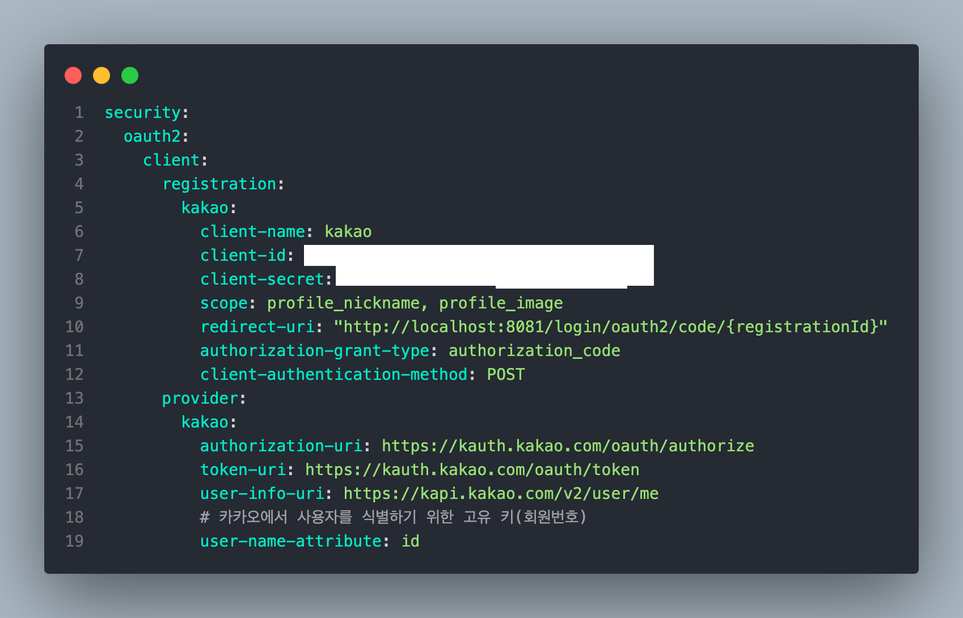
스프링 시큐리티 OAuth2 Client를 이용한 인증/인가 과정
Notes:
OAuth2 Clinet를 사용하기 앞서
카카오 로그인 기준 다음과 같은 설정을 해야합니다.
여기서 중요한 값은 redirect-uri입니다.
스프링 시큐리티 OAuth2 Clinet는 기본적으로 리다이렉트 URI를
빨간 줄을 친 부분으로 제공합니다. 저는 기본 설정을 따랐습니다.
여기서 registrationId는 변수로써 여기에 입력된 값을 key로 해서
oauth provider와 oauth registration 정보를 가져옵니다.

Slide 45
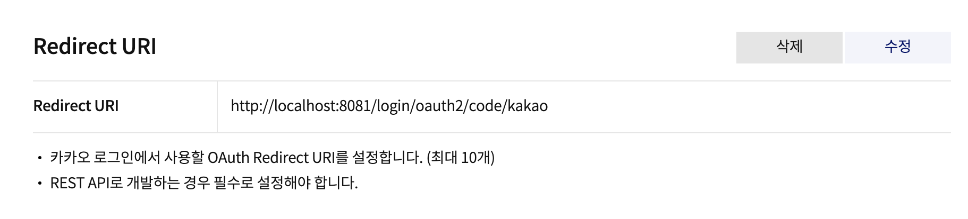
스프링 시큐리티 OAuth2 Client를 이용한 인증/인가 과정
Notes:
카카오 개발자 사이트에서 Redirect URI를 다음과 같이 설정해놨는데요.
만약 yml에 여러 소셜 로그인 정보가 입력되어있다면,
registrationId에 kakao가 들어오도록 만들려고 변수처리를 한 것입니다.

Slide 46
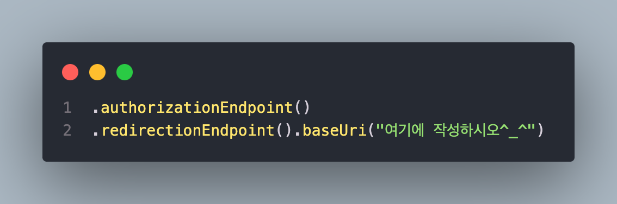
스프링 시큐리티 OAuth2 Client를 이용한 인증/인가 과정
Notes:
스프링에서 제공하는 기본 redirect-uri가 아니라
커스터마이징하여 사용하고 싶으신 경우
위와 같이 SecurityConfig에 들어가셔서
redirectEndPoint()에 baseUri를 설정하시면 됩니다.

Slide 47
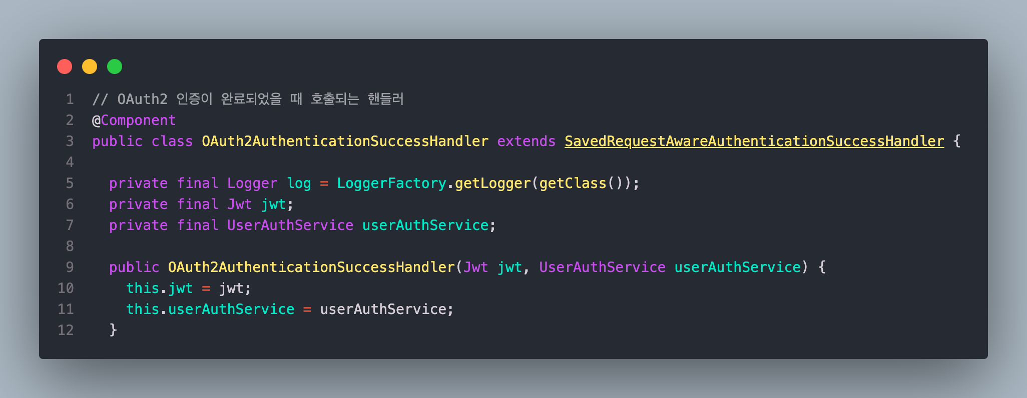
스프링 시큐리티 OAuth2 Client를 이용한 인증/인가 과정
Notes:
이제 successHandler를 보겠습니다.
필요한 객체는 JWT와 UserAuthService입니다.
여기서 OAuth2 인증이 완료되었을 때 호출되는 핸들러라고 적혀있는데요.
인증이 완료되었다는 건 카카오 서버로부터
토큰과 사용자 정보를 받았다는 것을 의미하겠죠?

Slide 48
OAuth2 인증과정(Authorization Code Grant) 핵심요약
예성
서버
카카오
인증서버
카카오
인가서버
Notes:
즉, 위의 그림의 과정에서 6번, 7번, 8번 과정이 모두 완료되었다는 것입니다.
이렇게 완료되었을 때 successHandler는 어떻게 작동할까요?
코드를 보겠습니다.

Slide 49
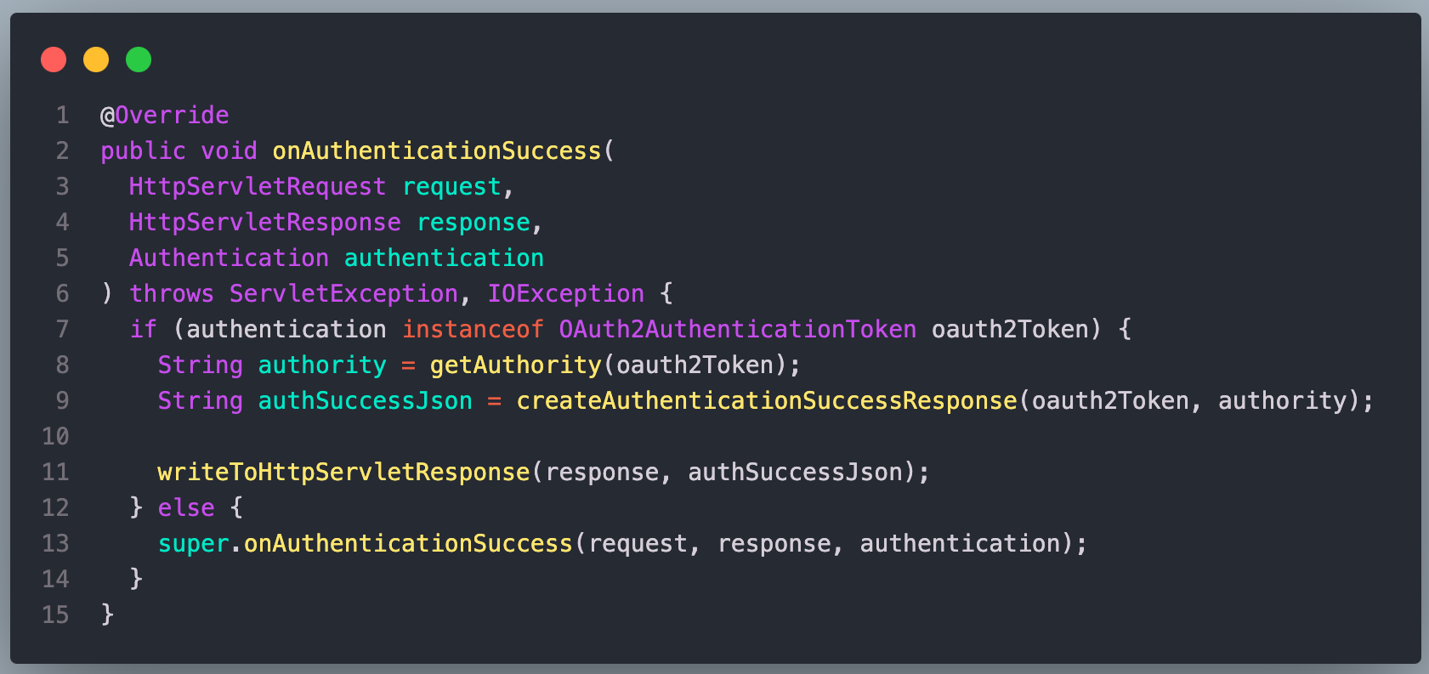
스프링 시큐리티 OAuth2 Client를 이용한 인증/인가 과정
Notes:
먼저 7번째 라인을 보시면 들어온 authentication 객체가 OAuth2AuthenticationToken인지 확인하고
oauth2Token이란 변수로 캐스팅하고 있습니다.
이렇게 캐스팅된 oauth2Token을 가지고 authority정보를 가져오고
그 정보를 바탕으로 토큰을 생성해 json 형태로 변형했습니다.
그리고 그 json을 HttpServletResponse에 작성하여 HTTP메시지로 반환합니다.
더 자세히 알아보겠습니다.

Slide 50
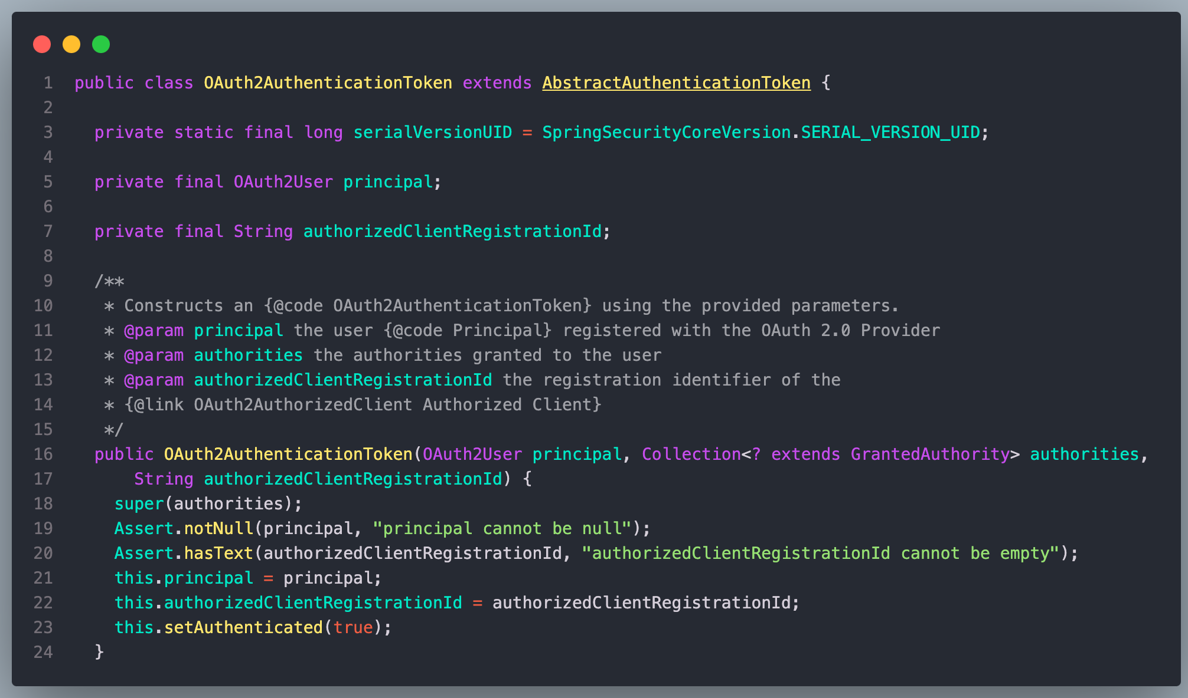
스프링 시큐리티 OAuth2 Client를 이용한 인증/인가 과정
Notes:
OAuth2AuthenticationToken 객체에 관한 코드를 보겠습니다.
이 객체는 OAuth2User를 principal로 가지고 있고
authorizedClientRegistrationId이란 String 값을 가지고 있습니다.
카카오 인증이 정상적으로 완료되면
여기에 저희 로그인 url에 들어가는 registrationId 값이 들어가게 됩니다.

Slide 51
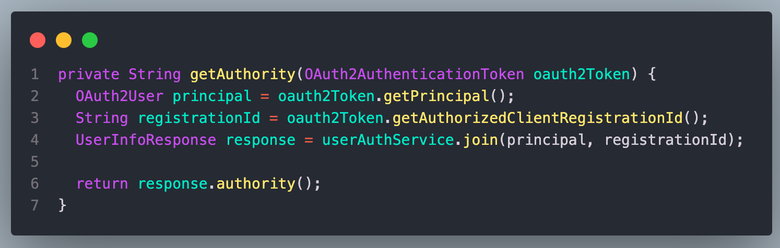
스프링 시큐리티 OAuth2 Client를 이용한 인증/인가 과정
Notes:
getAuthority 코드는 쉽습니다.
oauth2Token으로부터 principal과 registrationId를 가져오고 있네요.
그리고 userAuthService의 join메서드에
principal 값과 registrationId 값을 넣고 있습니다.
이제 userAuthService의 join 메서드를 한 번 보겠습니다.

Slide 52
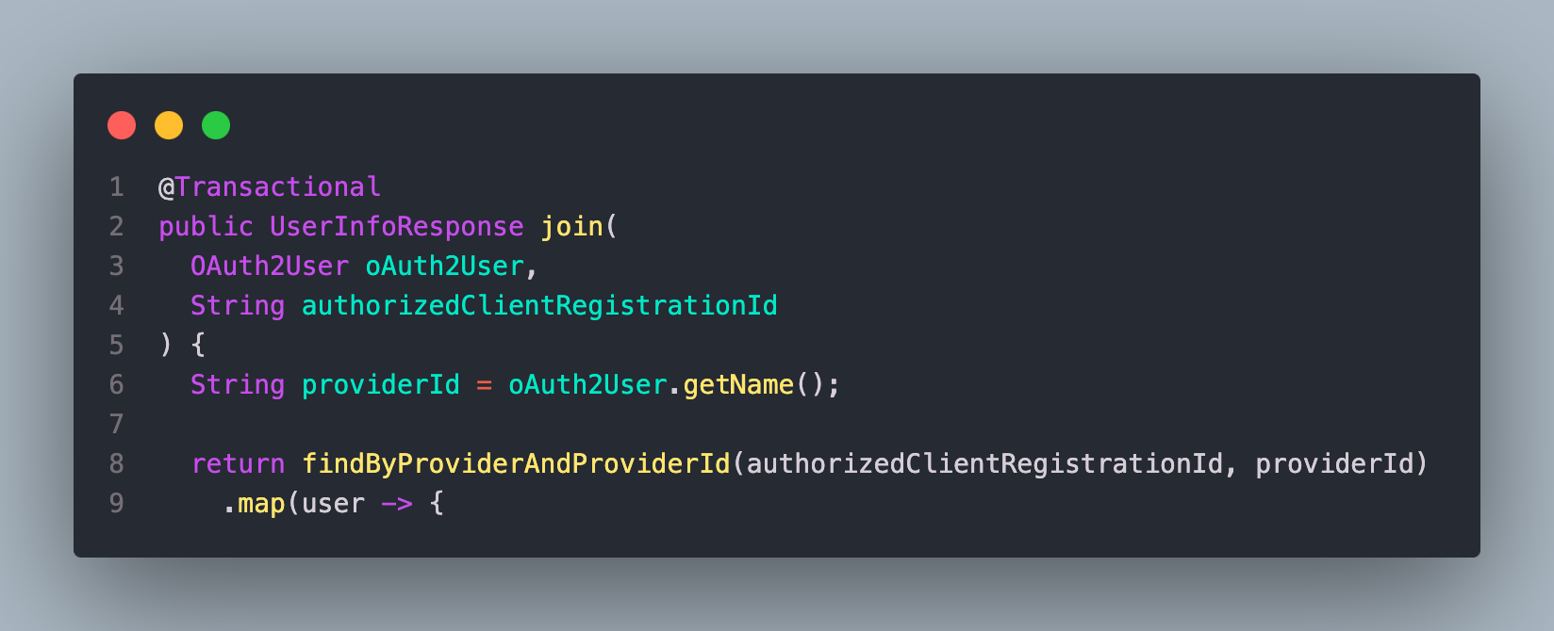
스프링 시큐리티 OAuth2 Client를 이용한 인증/인가 과정
Notes:
메서드에 들어가니 providerId 값을 가지고
findByProviderAndProviderId 메소드에 진입하고 있습니다.

Slide 53
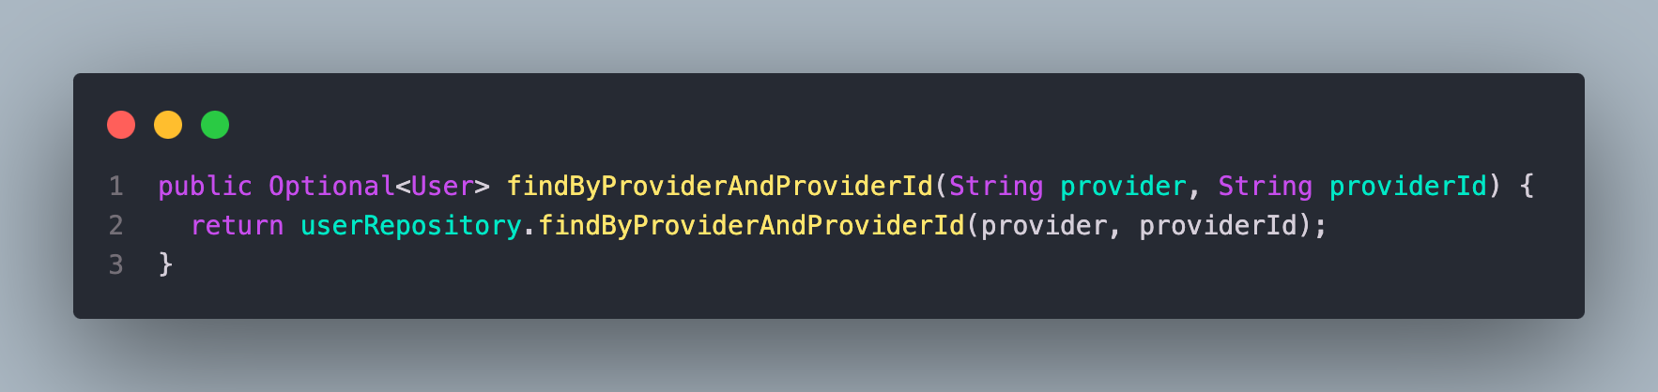
스프링 시큐리티 OAuth2 Client를 이용한 인증/인가 과정
Notes:
findByProviderAndProviderId 메소드는 provider
지금 예시로는 kakao, 그리고 회원의 고유번호인 providerId를 가지고
DB테이블에서 회원정보를 찾고 있습니다.

Slide 54
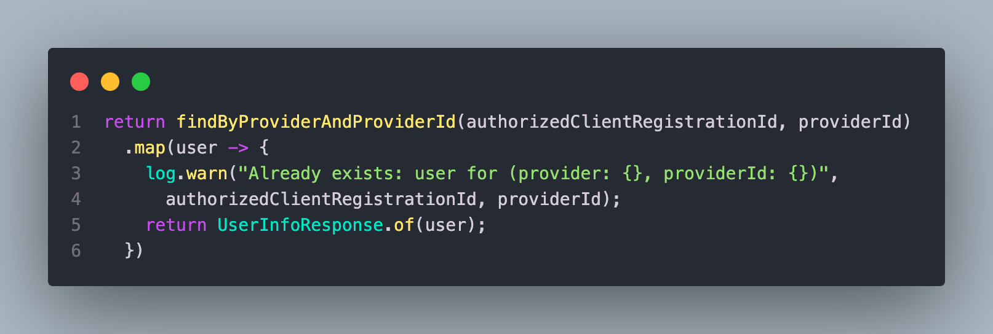
스프링 시큐리티 OAuth2 Client를 이용한 인증/인가 과정
Notes:
만일 여기서 사용자 정보가 조회된다면?
등록된 사용자가 있다고 로그를 찍고 그 사용자에 관한 정보를 반환합니다.

Slide 55
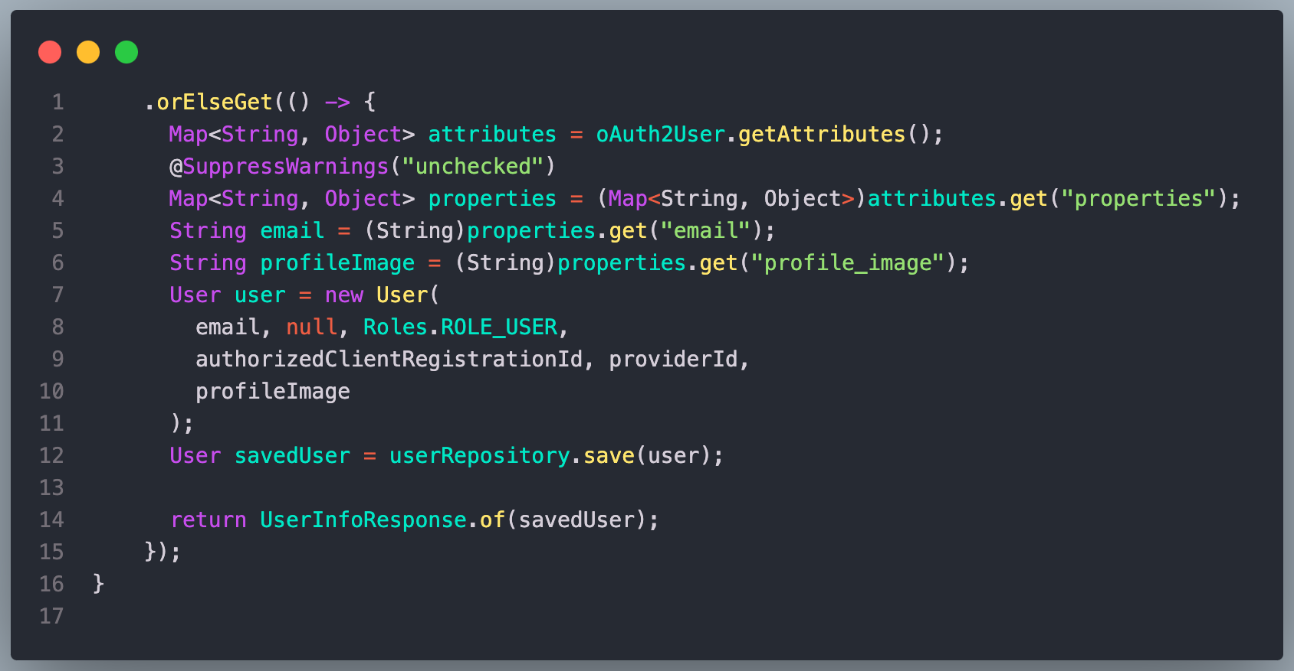
스프링 시큐리티 OAuth2 Client를 이용한 인증/인가 과정
Notes:
만일 사용자 정보를 조회하는데 실패했다면?
그 사용자는 등록되지 않은 사용자
즉, 신규 사용자라는 얘기가 됩니다.
따라서 위와 같은 과정을 거쳐 회원정보를 저장해서
회원가입을 진행합니다.

Slide 56
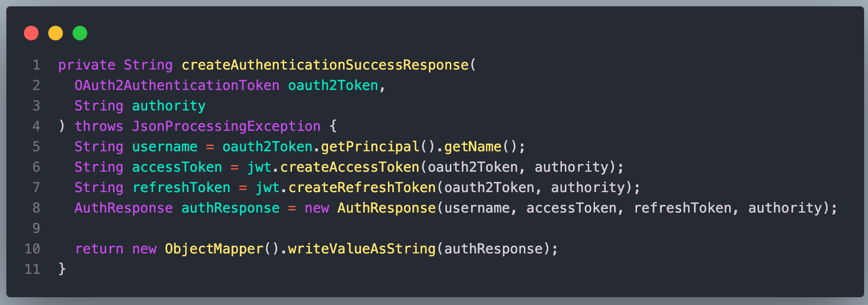
스프링 시큐리티 OAuth2 Client를 이용한 인증/인가 과정
Notes:
우리는 이 전과정에서 회원 정보가 없다면, 회원 가입을 시키고
회원 정보가 존재한다면 이미 존재하는 회원 정보를 가져왔습니다.
이제 그 정보에서 추출한 authority를 가지고
토큰 발급을 진행한 후 json 형태로 바꿉니다.

Slide 57
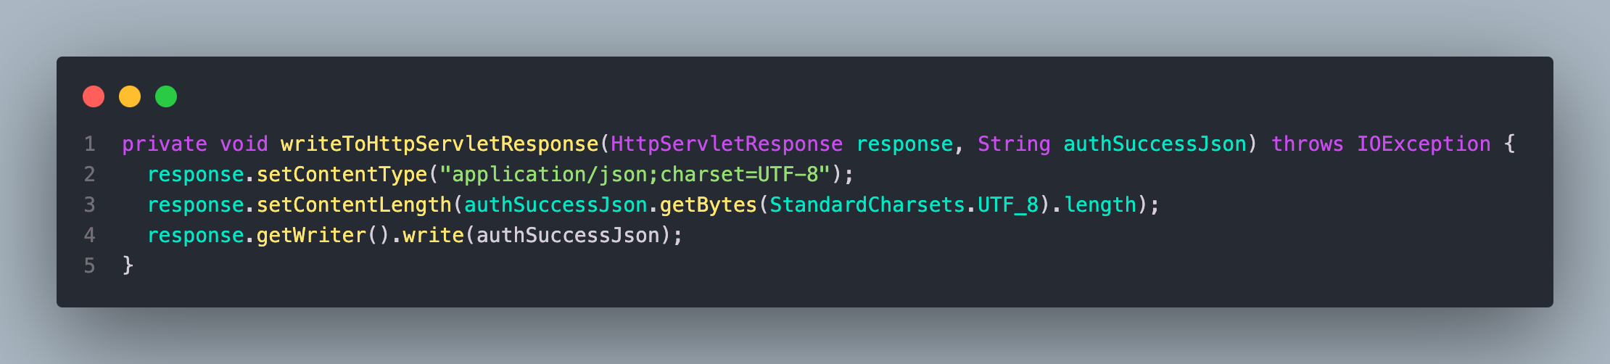
스프링 시큐리티 OAuth2 Client를 이용한 인증/인가 과정
Notes:
이제 진짜 마지막입니다.
HttpServletResponse에 JSON데이터를 Write합니다.
이때 헤더에 application/json이라고 명시해줘야
제대로 인식할 수 있는 거 잊지 않으셨으면 좋겠습니다!

Slide 58
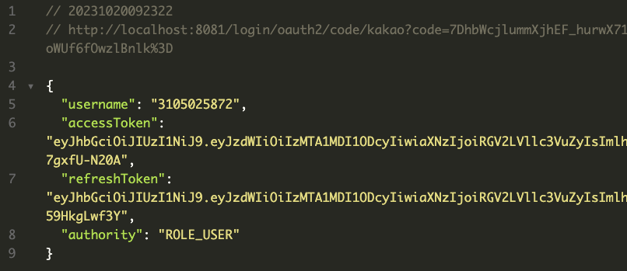
스프링 시큐리티 OAuth2 Client를 이용한 인증/인가 과정
Notes:
이렇게 successHandler를 작성하고 등록하면 위와 같은 결과를 얻으실 수 있습니다.

Slide 59
참고 링크
- 프로그래머스 백엔드 데브코스 : Spring security 10주차, 11주차 강의 + 코드 << 강추(잭슨님 짱짱)
- https://velog.io/@seongwon97/Spring-Security-Filter%EB%9E%80
- https://godekdls.github.io/Spring%20Security/oauth2/
- https://wildeveloperetrain.tistory.com/248
- https://velog.io/@max9106/OAuth2
- https://programmer93.tistory.com/78
- https://ohtaeg.tistory.com/10
-https://velog.io/@dailylifecoding/spring-security-authentication-registry
- https://github.com/woowacourse-teams/2020-6rinkers
https://www.inflearn.com/course/%EC%A0%95%EC%88%98%EC%9B%90-%EC%8A%A4%ED%94%84%EB%A7%81-%EC%8B%9C%ED%81%90%EB%A6%AC%ED%8B%B0
Notes:
제가 공부하면서 참고했던 자료들입니다.

Slide 60

감사합니다!
Notes:
이것으로
바로 써먹는 스프링 시큐리티 OAuth2 Client
에 관한 발표를 마치겠습니다.
감사합니다!

Slide 61

Q & A

Slide 62
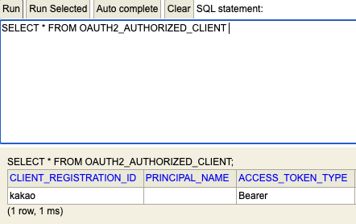
스프링 시큐리티 OAuth2 Client를 이용한 인증/인가 과정
Notes:
DB테이블은 다음과 같은데요.
이 테이블에는 클라이언트 레지스트레이션 아이디,
프린서플 네임, 엑세스토큰, 리플레시토큰에 관한 각종 정보가 들어있습니다.
사실 이 테이블은 제가 직접 정의한 테이블은 아니고
스프링 시큐리티 클라이언트에서 편하게 쓰라고 미리 정의한 테이블입니다.

Slide 63
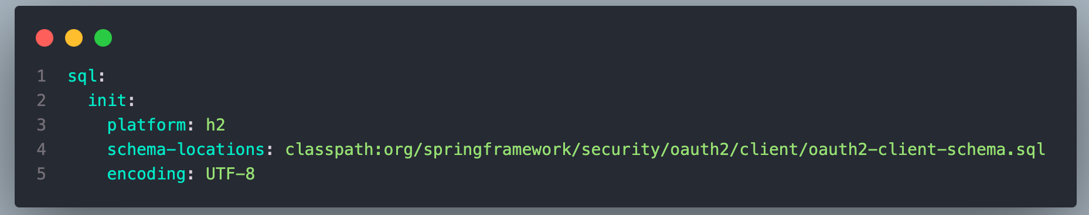
스프링 시큐리티 OAuth2 Client를 이용한 인증/인가 과정
Notes:
위와 같이 스키마의 위치를 지정해서 편하게 사용하실 수 있습니다.

